Slide 1
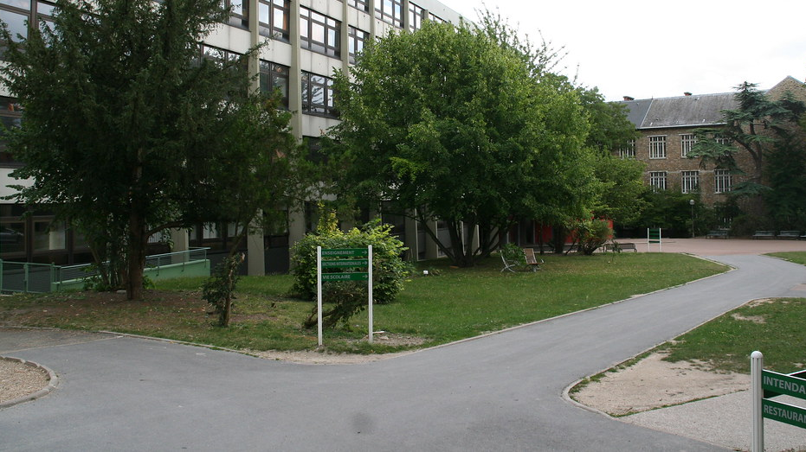
Webinaire de rentrée pour les collèges
Le 2 octobre 2025

Slide 2



Slide 3
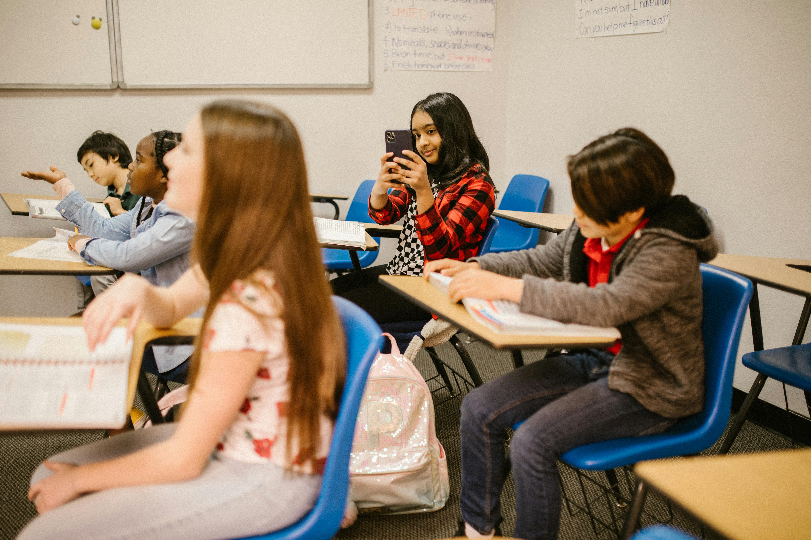

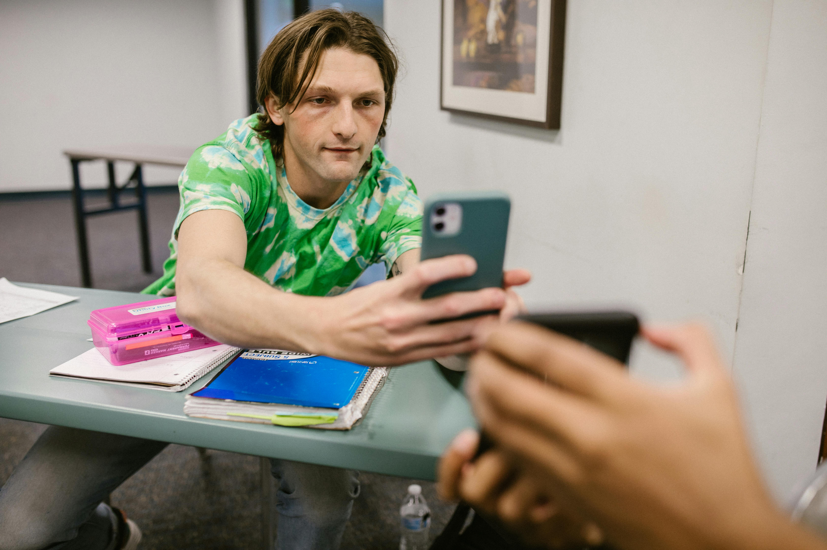
Les nouveautés de la rentrée
Promouvoir un usage raisonné du numérique à l’école
Mise en place du droit à la déconnexion (ENT et outils de vie scolaire).
Organisation de temps d’échanges avec les familles dès la rentrée et transmission de ressources.

Slide 4
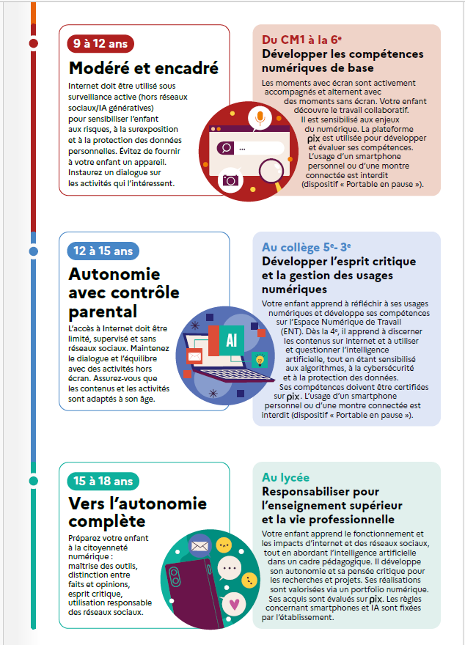


Slide 5
Le concours du citoyen numérique
Développer l’esprit critique et les compétences numériques
S’appuyer sur la charte du citoyen numérique publié par la DNE
Imaginer un support qui retranscrive la vision des élèves du monde numérique à l’ère de l’IA
Réfléchir au bien-être numérique collectivement
Notes:
Utiliser les outils de l’ENT travail collaboratif réfléchir à son bien être travailler autrement en mode débranché https://dane.site.ac-lille.fr/2025/10/01/le-concours-de-la-creativite-et-de-la-citoyennete-numerique/

Slide 6
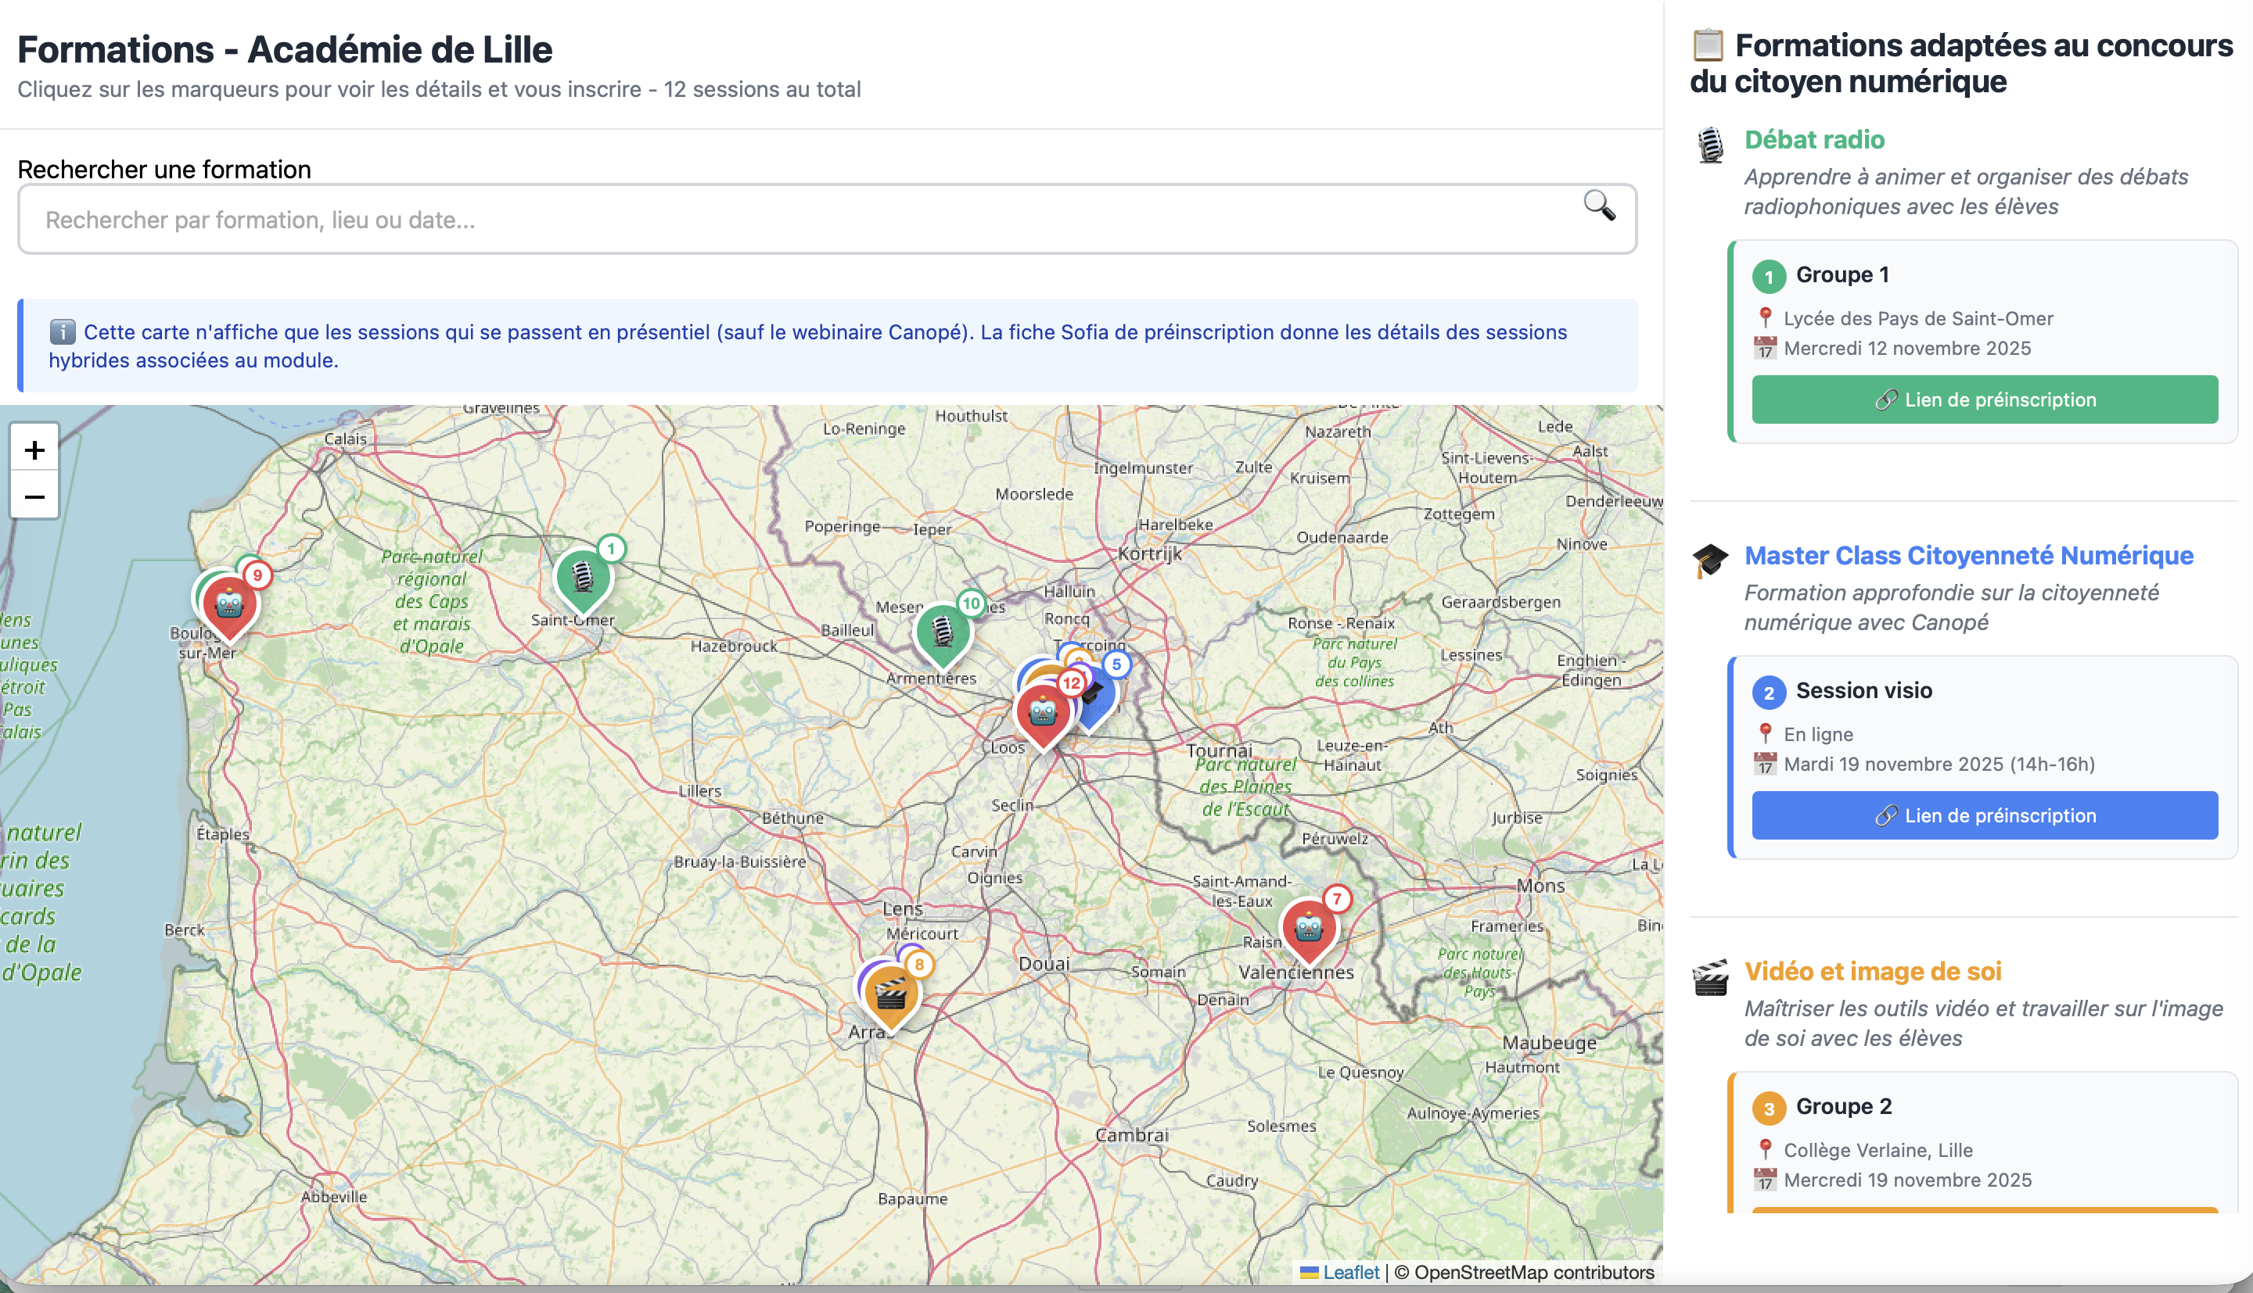

Slide 7


Mise en œuvre de Pix
Lancer les campagnes de rentrée avant les vacances de Toussaint
Calendrier des certifications pour les 3èmes: Du 16 mars 2026 au 13 juin 2026 Semaine de rattrapage du 15 au 19 juin 2026 pour les élèves empêchés
L’attestation 6ème est obligatoire: 2 parcours à faire passer
Formation Certification pour les administrateurs Pix le 4 mars 2026
Formation Stratégie pédagogiques pour engager les élèves vers le CRCN (22/01 et 3/06)
Nous contacter: ambassadeurs-pix@ac-lille.fr
Assistance Pix
https://pix.fr/support/
Documentation Pix

Slide 8
L’intelligence artificielle
Pour les élèves dans les parcours Pix en 4e
Phase d’expérimentation
Début en janvier 2026

Slide 9
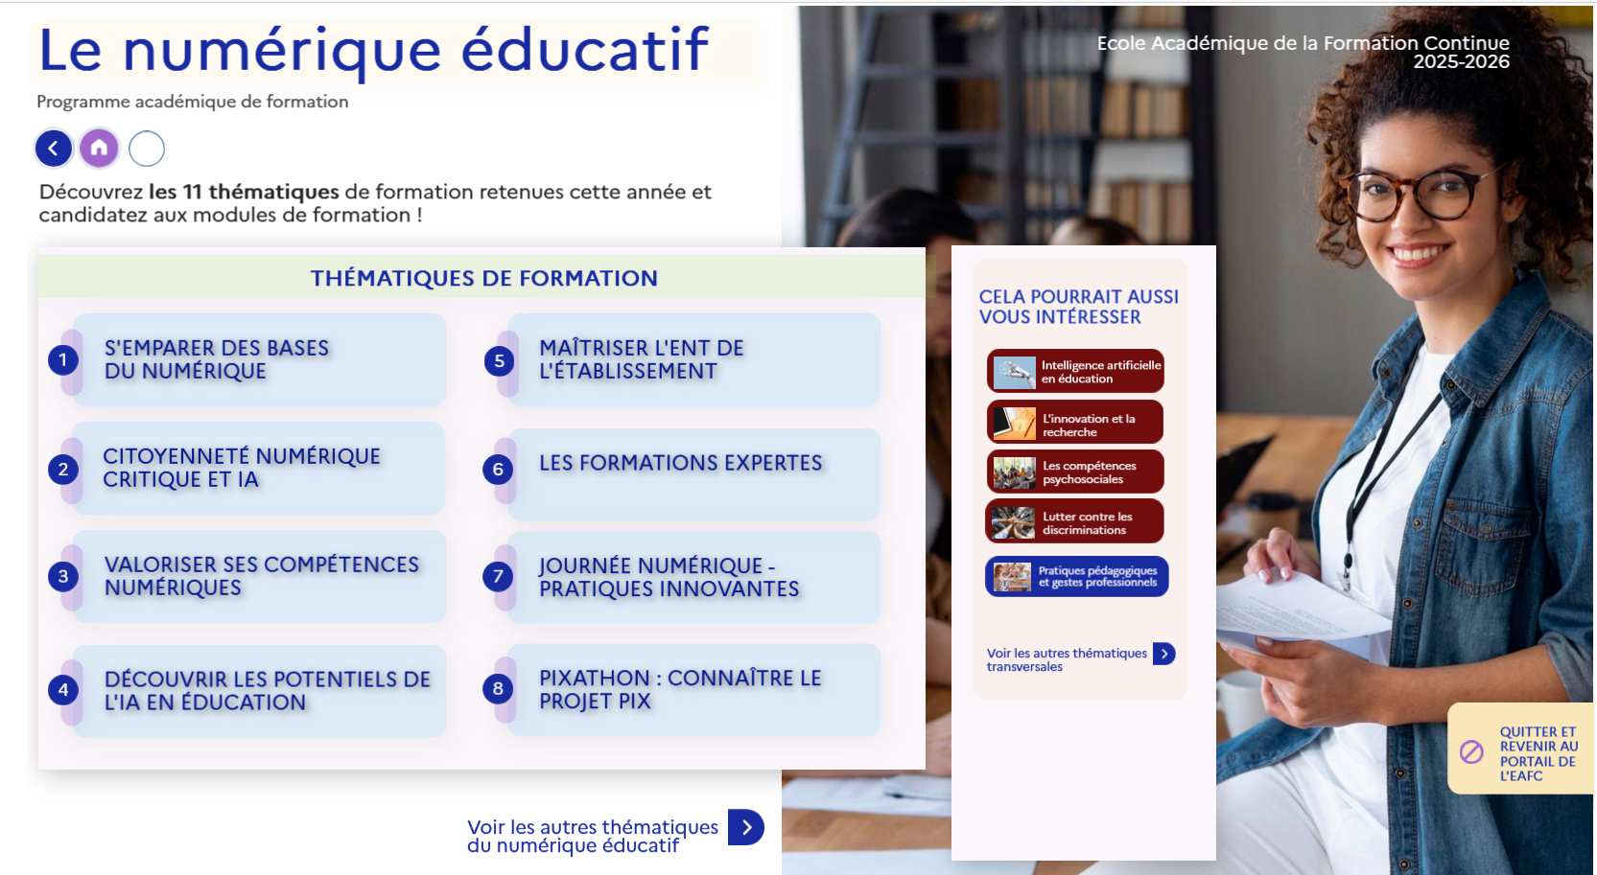
La formation des enseignants
Opportunités de formation des enseignants que l’on retrouve dans 11 thématiques
Des modules ouverts tout au long de l’année
La montée en compétences valorisée
Notes:
Communication dans un blog dédié sur l’ENT le fil du numériq

Slide 10
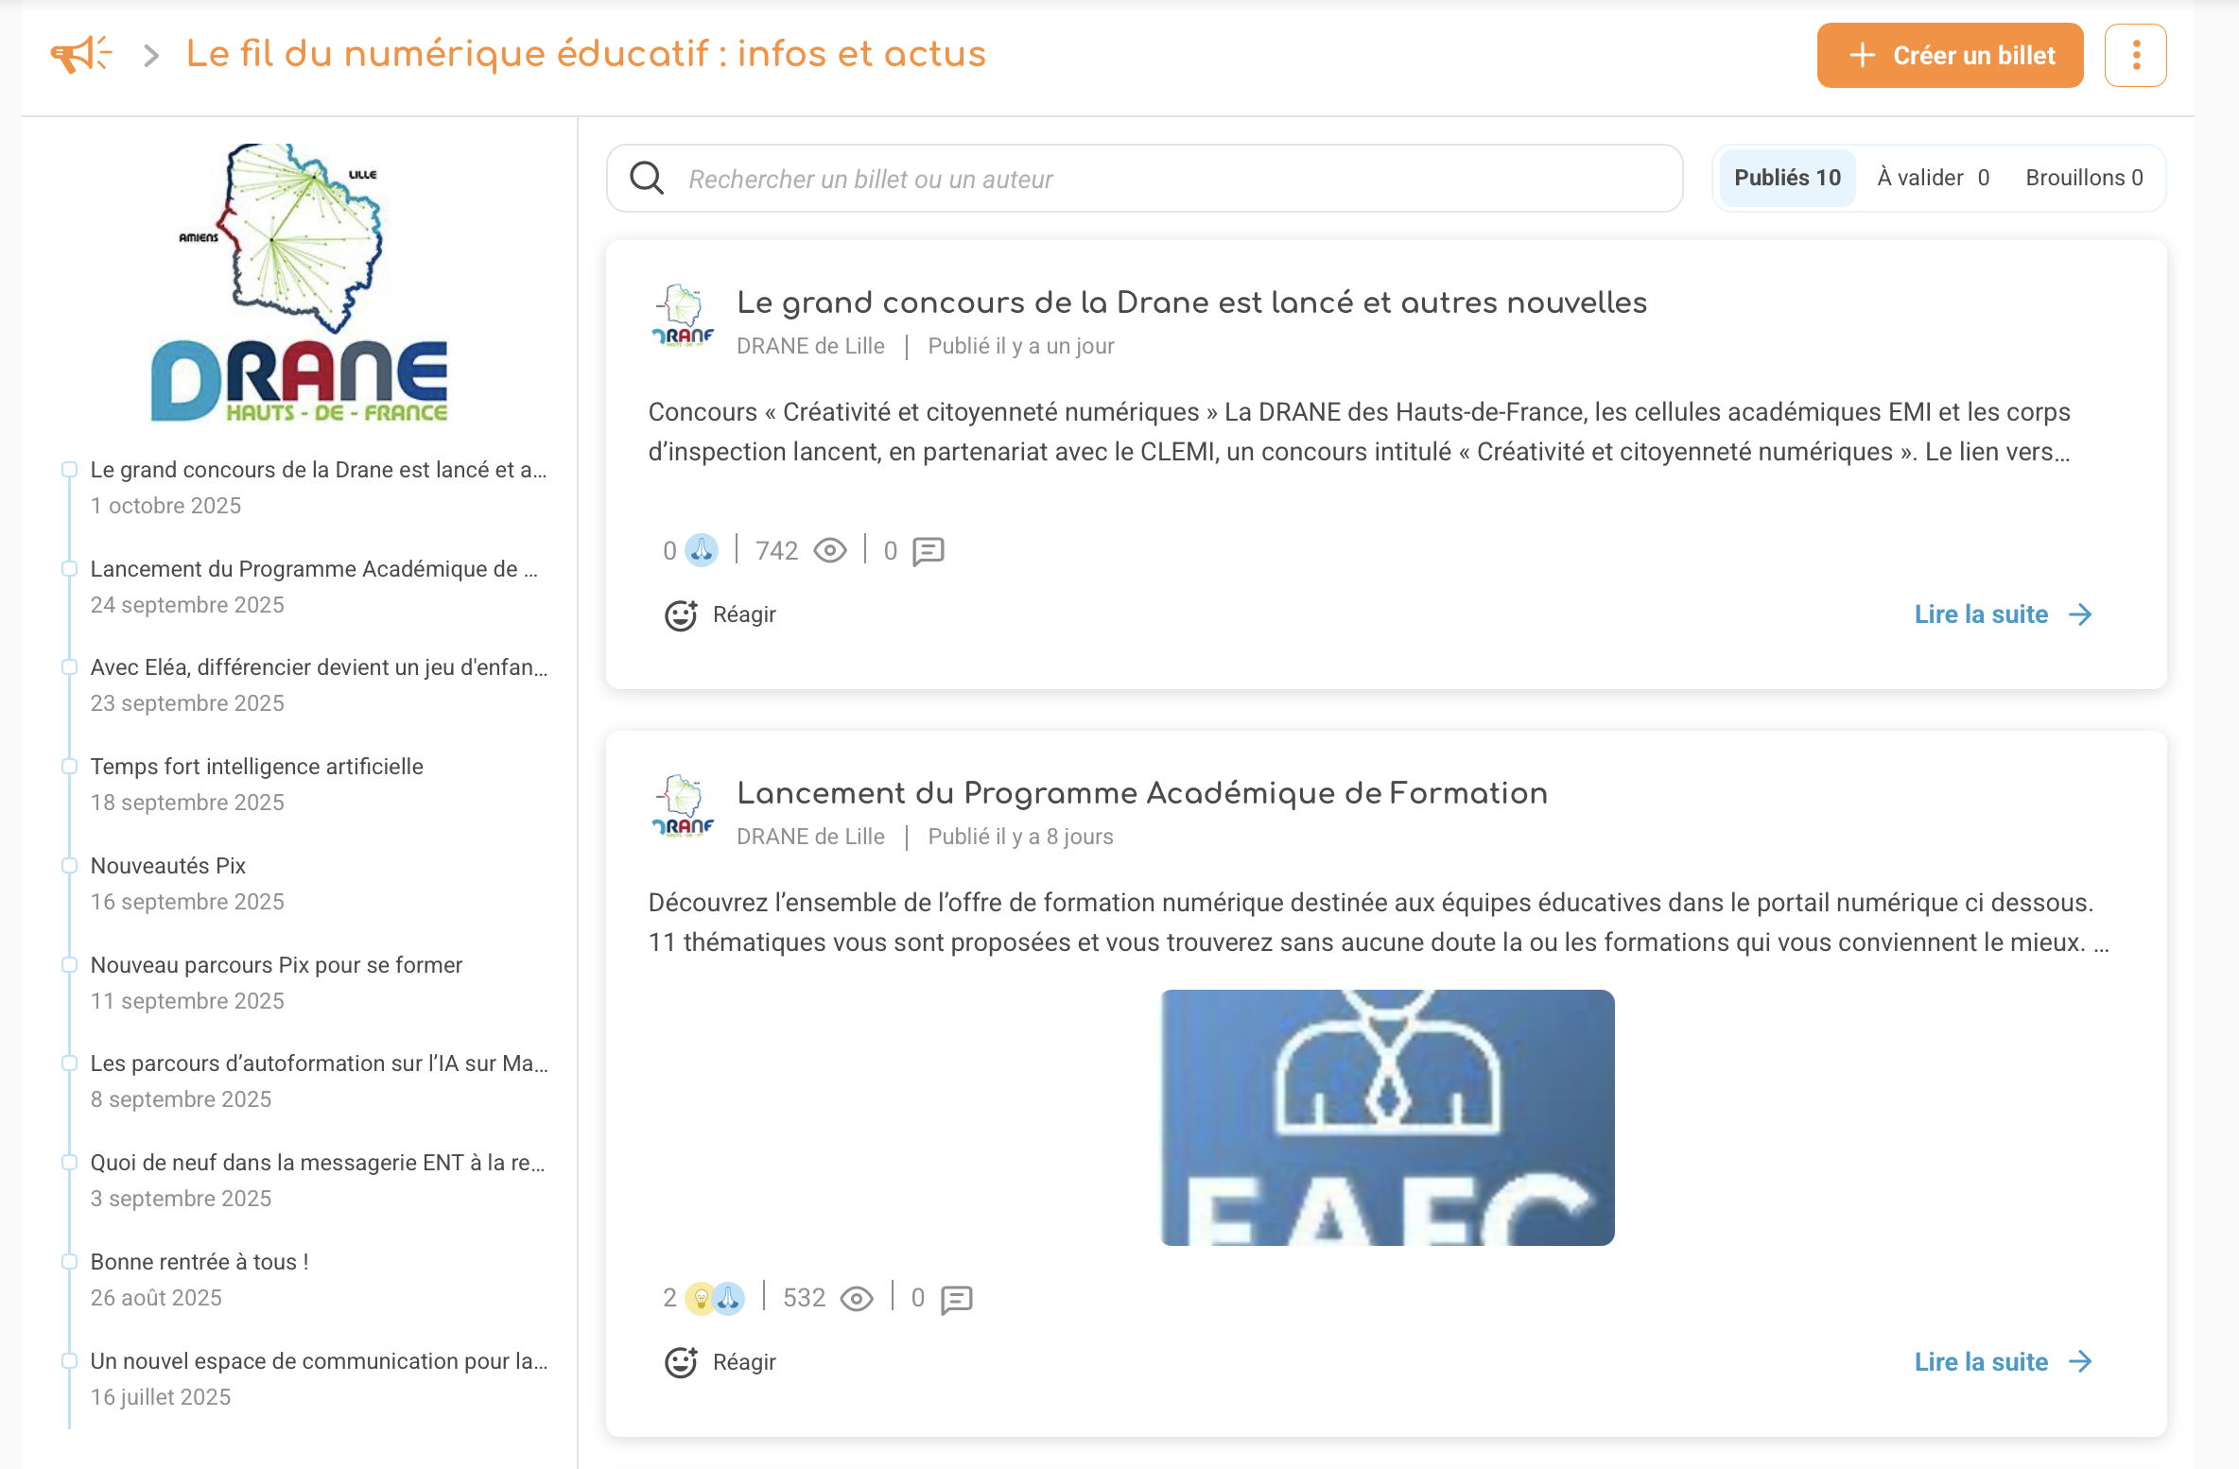
Le blog de la DRANE sur l’ENT

Slide 11
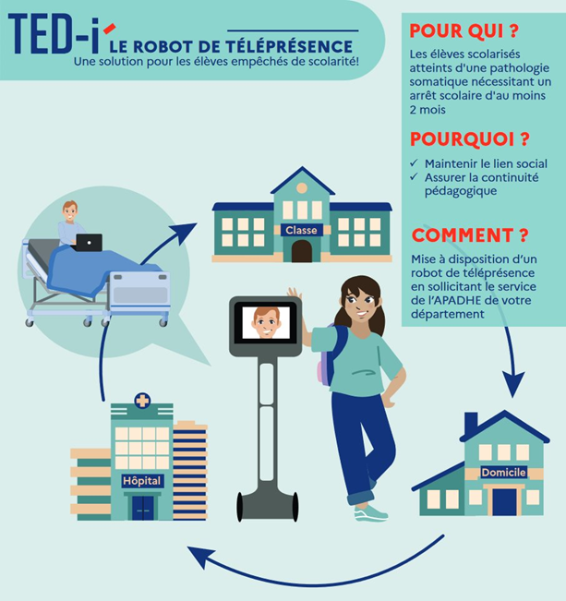
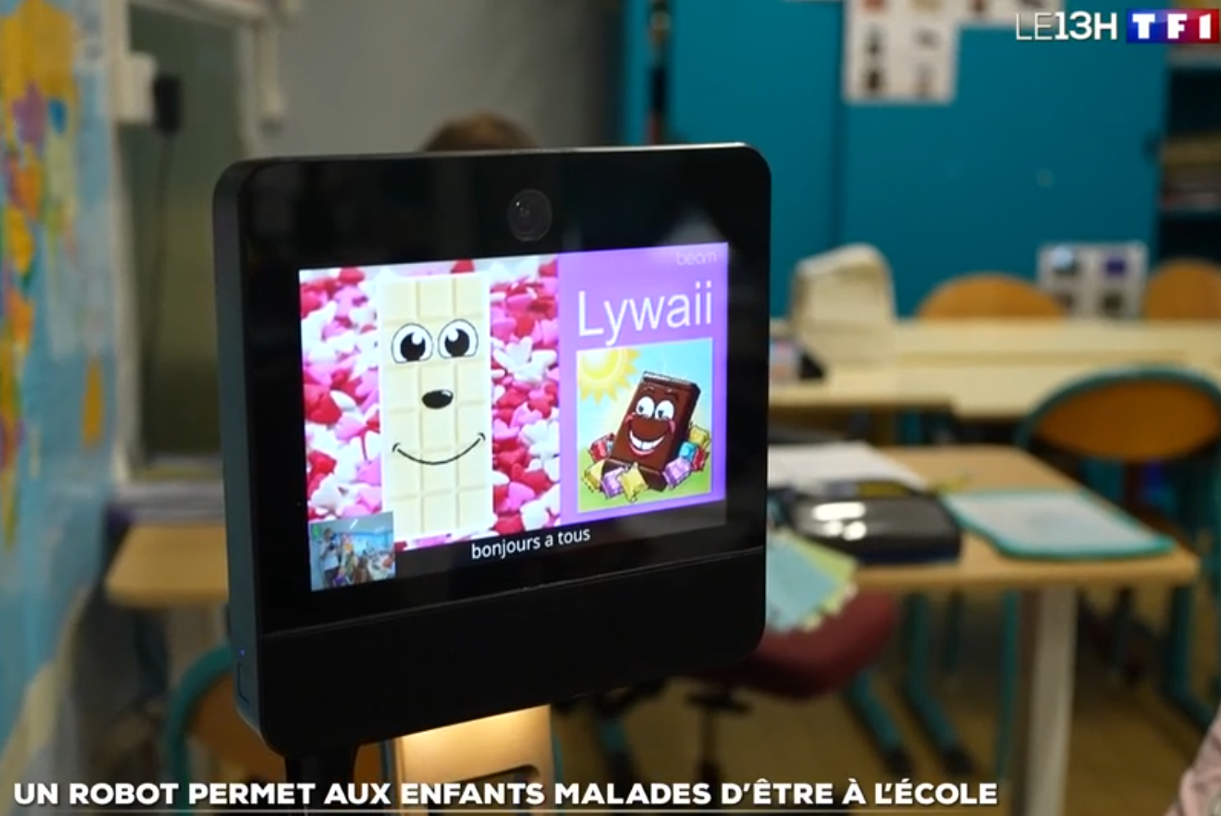
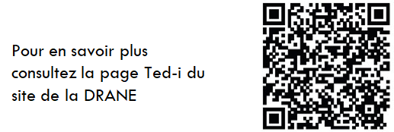
Ted-I

Slide 12

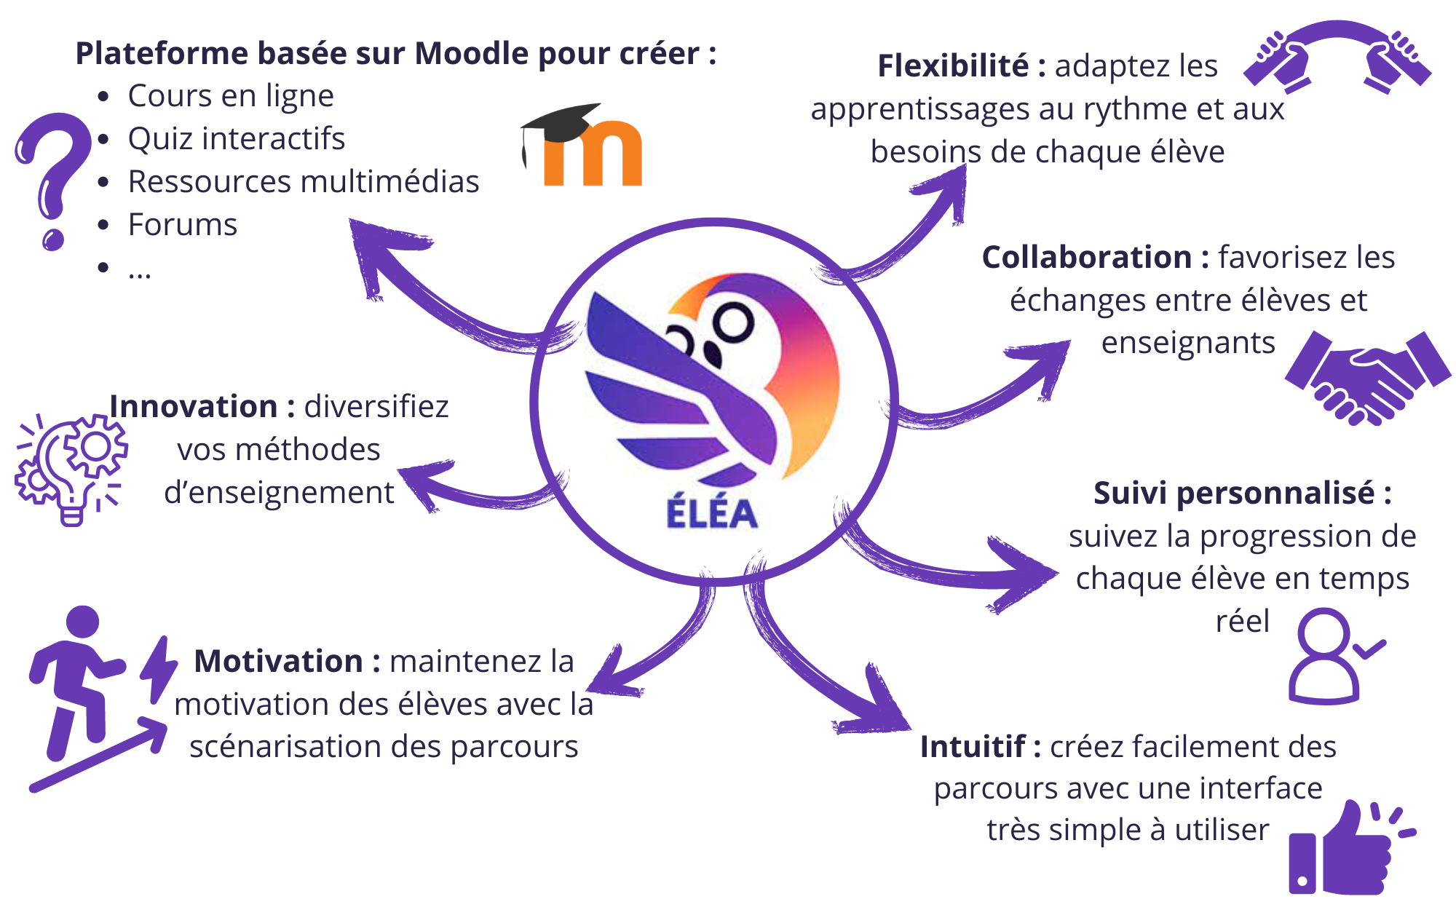
Eléa et l’escape game cortex
La DRANE propose un Escape Game à destination des collégiens (6°/5°). Celui-ci a 3 objectifs :
Permettre aux élèves et aux enseignants de découvrir la plateforme d’apprentissage ÉLÉA,
Permettre aux élèves de découvrir certaines applications disponibles sur l’ENT NEO,
Sensibiliser les élèves à la sécurisation de leur environnement numérique.
https://dane.site.ac-lille.fr/escape-game-neo-guide-pedagogique/?utm_source=chatgpt.com
Notes:
Éléa est une plateforme numérique basée sur Moodle. Intégrée dans l'environnement numérique de travail (ENT) NEO, elle permet aux enseignants de créer et partager des ressources pédagogiques en ligne, de suivre l'avancement des élèves, et de proposer des activités interactives (quiz, devoirs, forums, etc.).
Accessible à tous les élèves et enseignants du second degré, Éléa favorise l'autonomie des apprenants et soutient la continuité pédagogique.

Slide 13
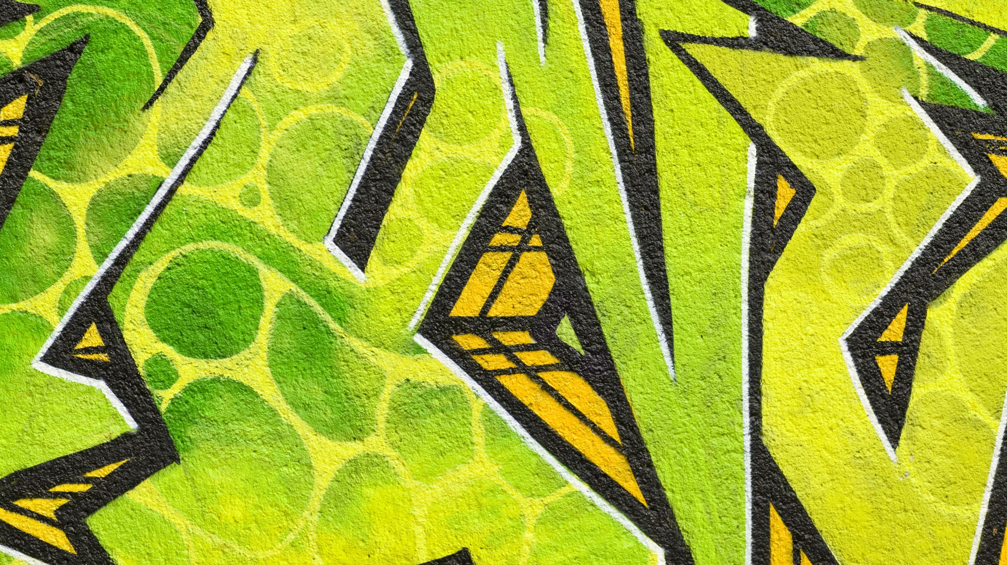
La Fresque du cyber-citoyen

Slide 14

Notes:
Pitch 60 secondes
La Fresque des Cyber‑citoyens est un jeu de cartes collaboratif pour collégiens (11–14 ans) qui transforme les enjeux numériques en décisions concrètes prises en équipe. En 1 h, deux temps forts: un quiz pour ancrer les notions et un scénario d’attaque pour décider, se défendre et justifier ses choix. Thèmes clés: mots de passe, vie privée, désinformation, cyberharcèlement et cyberdéfense.
Points clés
Public: collèges, activités EMI/SNT/vie scolaire, 4 à 12 joueurs par boîte.
Compétences: protection des données, esprit critique, coopération et responsabilité en ligne.
Format: prêt‑à‑l’emploi, animation simple par enseignant/CPE/documentaliste, rejouable et modulable par niveau.
Impacts attendus: cohésion de classe, réflexes cybersécurité, prévention du cyberharcèlement, messages harmonisés.
Évaluation rapide: mini pré/post quiz et qualité des justifications en scénario.
Mise en œuvre
Logistique: 1 animateur par table, salle standard, projection facultative.
Déploiement: pilote sur 2–3 classes, bilan en conseil pédagogique, extension par niveau.
Décision attendue
Accord pour un pilote d’1 mois (créneau EMI/Vie scolaire), validation du calendrier et des animateurs désignés.

Slide 15

LES RENDEZ-VOUS NUMÉRIQUES
DE L’ANNÉE
Ateliers
YesWeCode
Educational Game and Play
Design Project
1 scientifique, 1 classe, Chiche!
Girls Can Code
Change Mak’Her
Future of Tech
Citizen Code
RJMI (21 et 22 octobre)
La Fresque des CyberCitoyens (1er octobre 15 novembre)
Stage 3ème Informatique au féminin (15-19 déc)
Concours
Trophée des classes CNIL
Concours Médiatiks
Trophée NSI
Science Factor
Challenge Skillbot (Mecalive)
Course en cours
Da Vinci Robotique
Blaise Robotics
Challenge First Lego League
Non au Harcèlement
Je filme le métier qui me plait/ Je filme ma formation
CREP
Coupe Robotique Grande Section Lens-Henin-Carvin
Evénements
#Bienvenules 6ème (septembre)
Code Week (11 au 26 octobre)
Cybermois (Octobre)
Educatech (19 au 21 nov)
Salon Robotik Orchies (27 au 30 nov)
Semaine NSI (8 au 13 déc)
Numériqu’elles (dates à venir)
Safer Internet Day ( A partir10 fév)
Journées du numérique DRANE (14/01St Omer et 11/03 Valenciennes)
MasterClass Citoyenneté numérique (19/11 et 3/12)
Forum Education & Innovation pédagogique (18 au 20 mars)
Pix-Plaine Image (7 au 9 avril)
Nuit du code (mai juin)
https://dane.site.ac-lille.fr/2025/08/18/les-rendez-vous-du-numerique-2025-2026-2/
Notes:
Focus sur

Slide 16

Questions

Slide 17
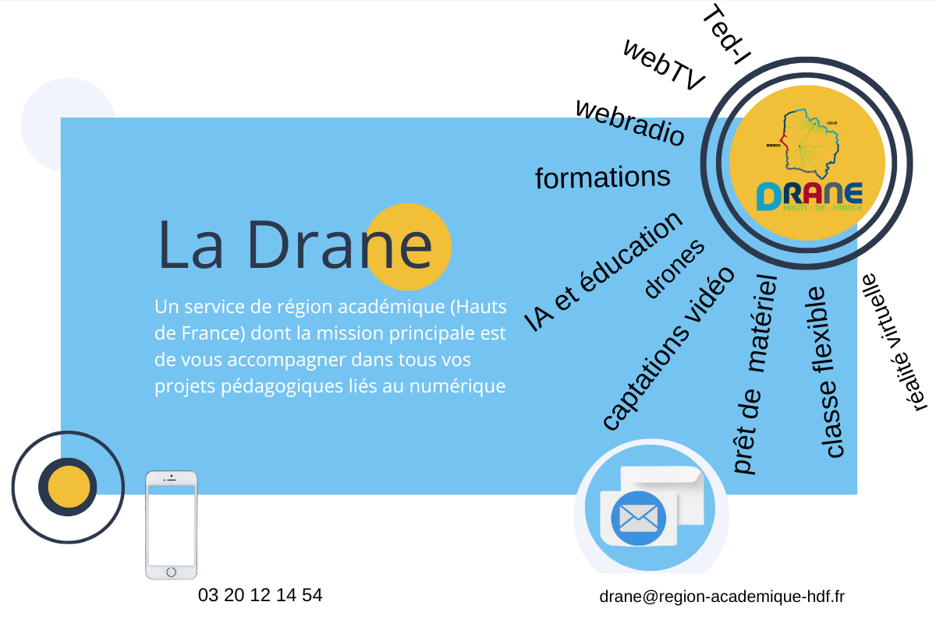
Contact
https://dane.site.ac-lille.fr/

